Slide 1
Fakta och nyckeltal
Svensk skogsindustri

Slide 2
Skogens klimatnytta
Innovation
Bioenergi
Koldioxid
Återvinning
Skog
Produktion

Slide 3
Skogens klimatnytta
Varje år bidrar skogen och skogens produkter till att minska Sveriges klimatbelastning med omkring 94 miljoner ton koldioxid. Det kompenserar för hela Sveriges klimatutsläpp två gånger om.
Notes:
Skogen och skogsprodukter ingår i ett evigt kretslopp som börjar och slutar i fotosyntesen där sol, vatten och koldioxid ger näring till växande skog. Kolatomer bygger upp träden och lagras i biomassan när träden växer.

Slide 4
Skogens klimatnytta
KOLBINDNING
Växande skogar och produkter från skogen binder och lagrar netto
46
miljoner ton CO₂e/år
FOSSILREDUCERING
Produkter från skogen ersätter fossilbaserade
52
miljoner ton CO₂e/år
FOSSILUTSLÄPP
Fossila utsläpp från industriprocesser, transporter och insatsvaror
4
miljoner ton CO₂e/år
KLIMATEFFEKT
Sveriges skogsnäring är klimat-positiv och minskar klimat-belastningen med omkring
94
miljoner ton CO₂e/år
+
–
≈

Slide 5
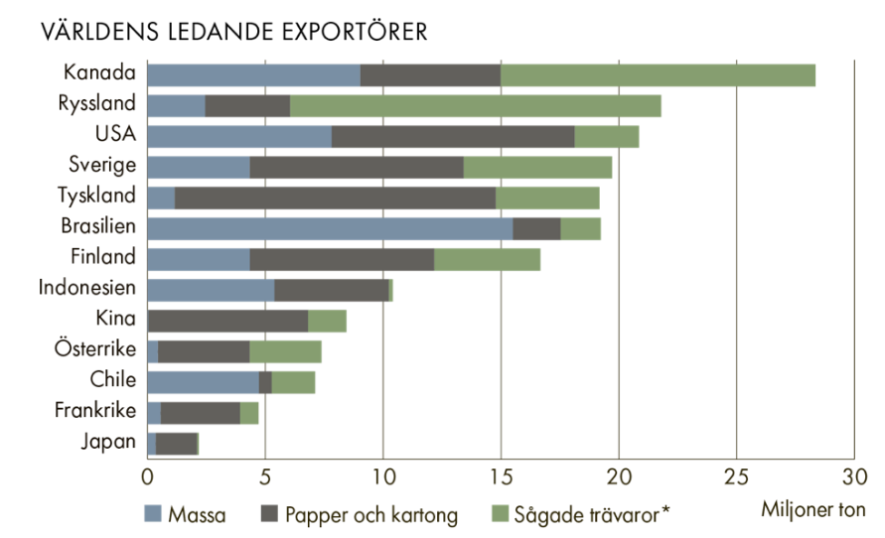
Produktion och handel
Drygt hälften av skogsskörden går till sågverken och bearbetas till olika slags virke och förädlade produkter som till exempel limträ. Resten går till massa- och pappersbruken där slutprodukterna blir en mängd olika sorters papper, kartonger och textilier.
Bioenergi är ytterligare en viktig produkt som tillverkas av restströmmar från både sågverken och bruken.
*Omräknat: faktor 2m³ = 1 ton har använts
Källor: Skogsindustrierna, CEPI, FAO

Slide 6
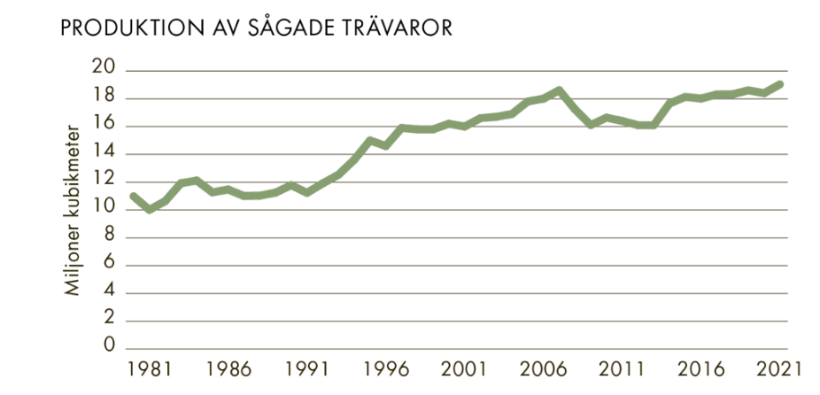
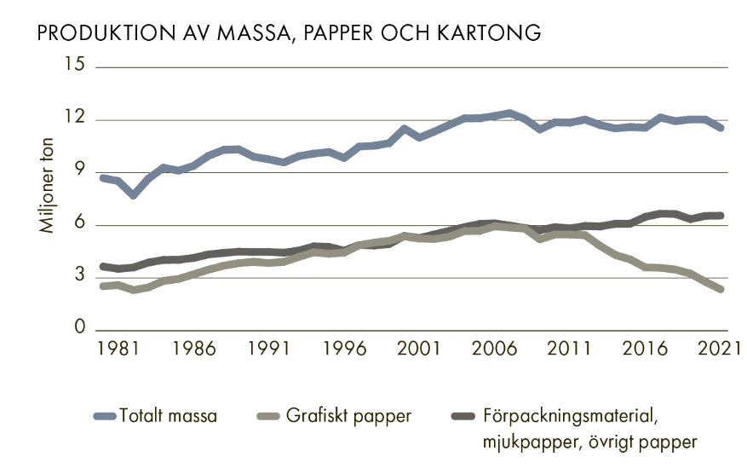
Produktion i Sverige
Källa: Skogsindustrierna

Slide 7
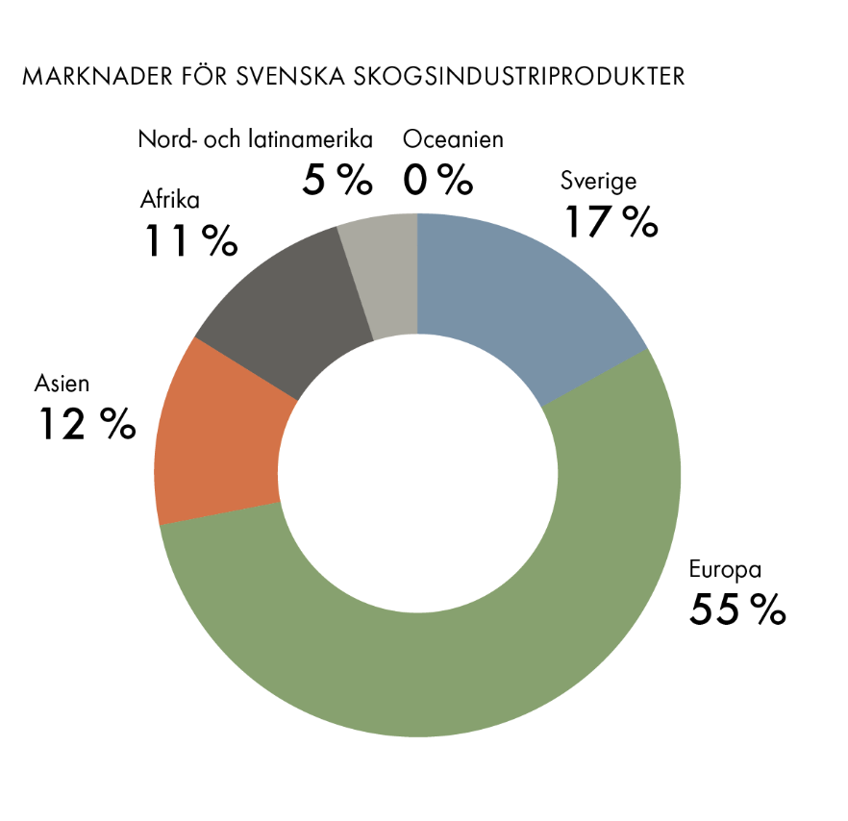
Marknader
Tyskland är den enskilt största exportmarknaden för svensk massa, papper och kartong. Storbritannien är den största för sågade trävaror.
Källa: Skogsindustrierna

Slide 8
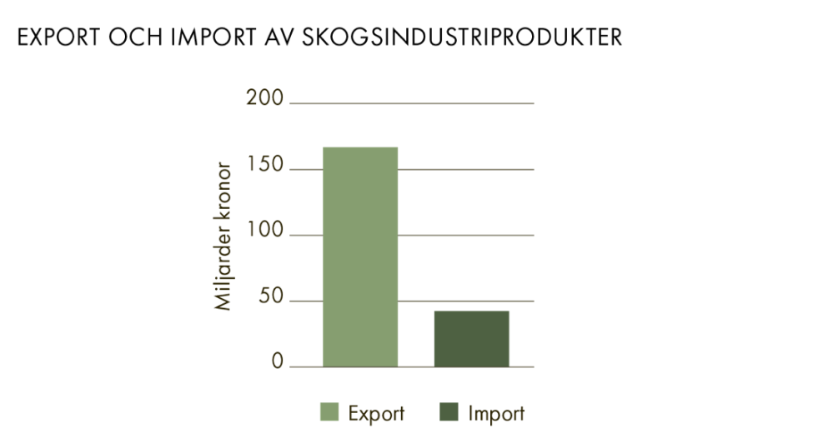
Export
Skogsprodukter svarar för 10 % av Sveriges totala varuexport och 3 % av den totala varuimporten. Det ger ett stort bidrag till Sveriges handelsbalans.
80 %
Av produktionen går på export till ett värde av
164
miljarder kronor
Källor: Skogsindustrierna, SCB

Slide 9
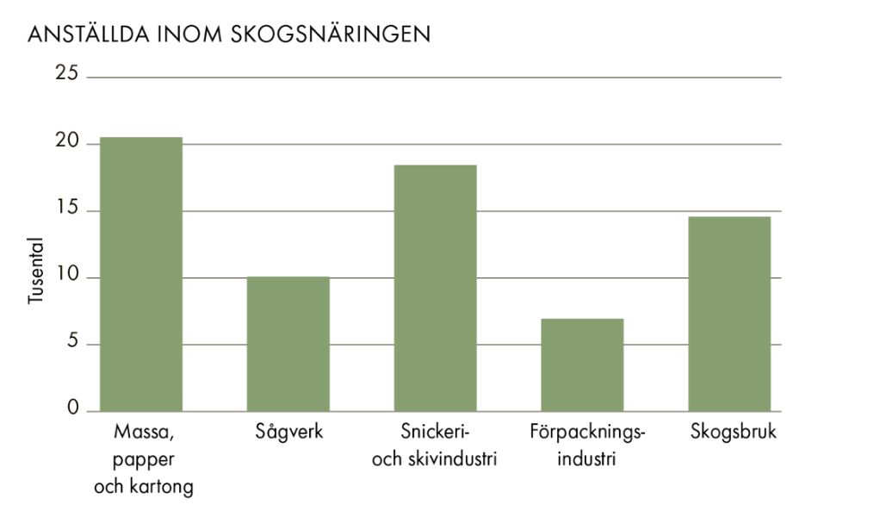
Medarbetare
Drygt 70 000 människor är direkt anställda inom skogsbruket och skogsindustrin. När alla underleverantörer räknas in är 115 000 personer sysselsatta i branschen.
Källor: SCB, Företagens ekonomi 2020

Slide 10
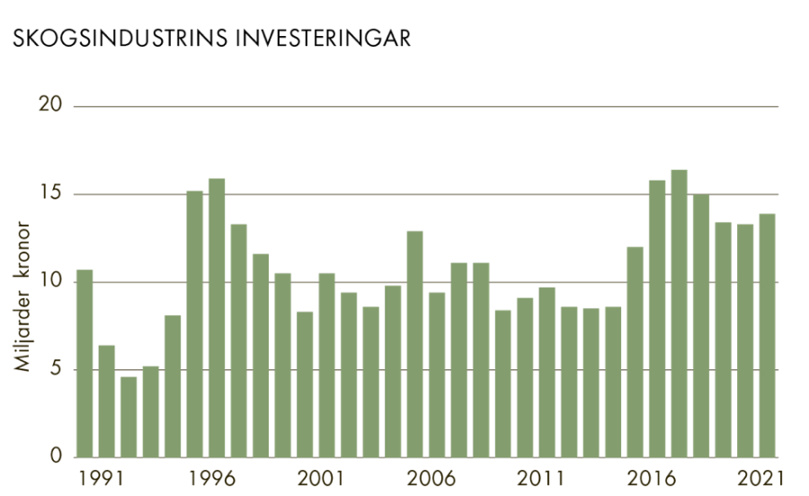
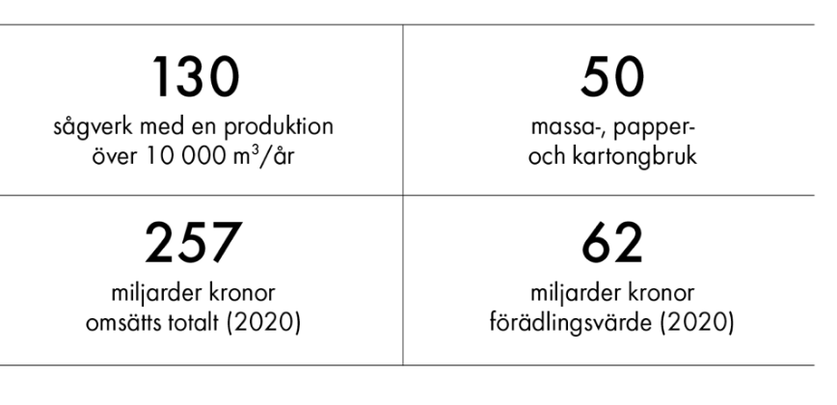
Företag
Av svensk industris totala sysselsättning, export, omsättning och förädlingsvärde svara skogsindustrin för 10–13 procent.
Källa: SCB

Slide 11
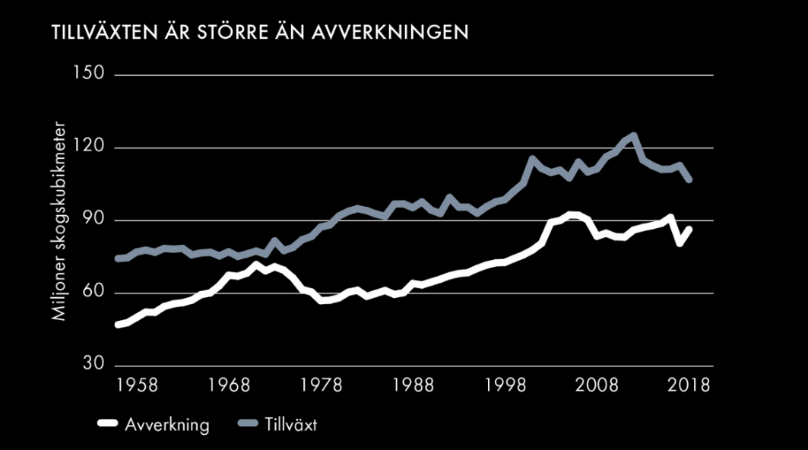
Svensk skog
Tack vare utvecklingen av ett hållbart skogsbruk har vi idag dubbelt så mycket skog som för 100 år sedan. För varje träd som skördas planteras minst två nya. Varje år planteras 380 miljoner träd.
Källor: SLU, Riksskogstaxeringen

Slide 12
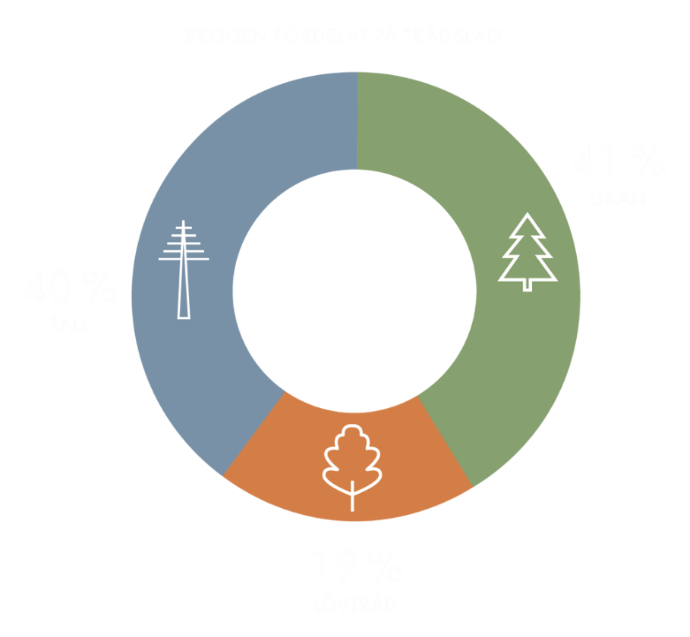
Svensk skog

Slide 13
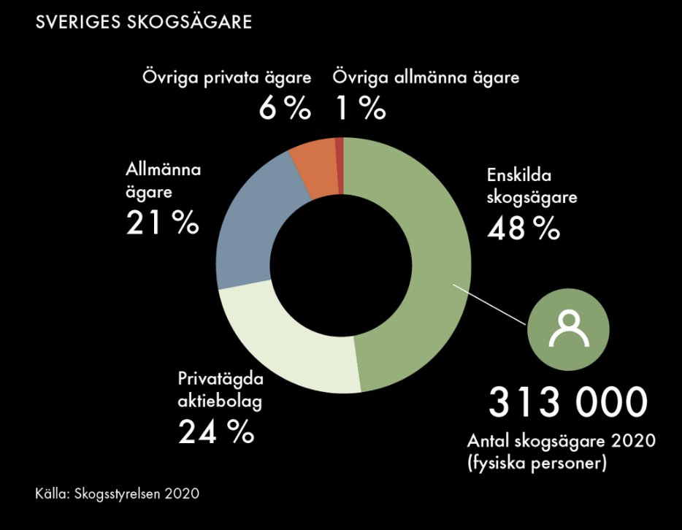
Svensk skog

Slide 14
Svensk skog

Slide 15
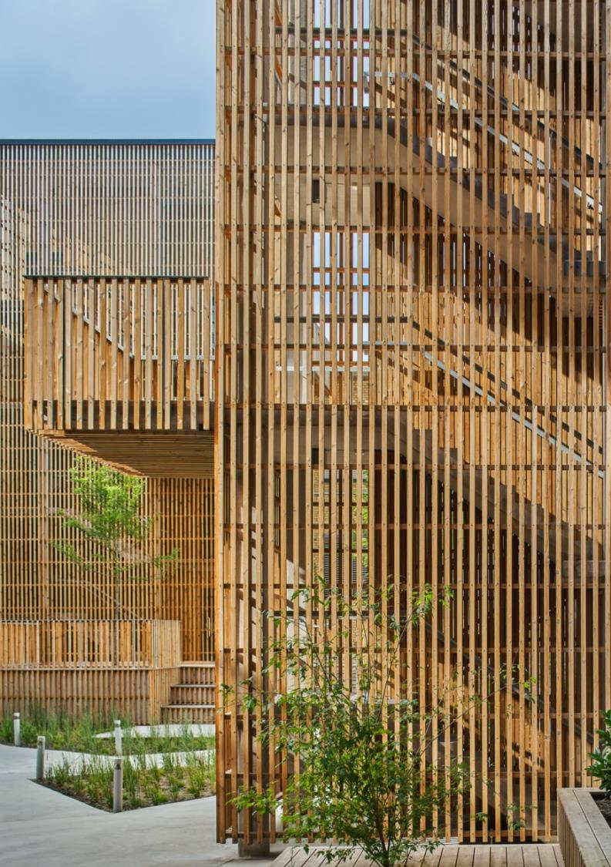
Träbyggande av flerbostadshus
Idag står det moderna träbyggandet av flerbostadshus för en marknadsandel på cirka 20 procent, och intresset fortsätter att öka.
Om hälften av Sveriges flerbostadshus 2025 byggs i trä, istället för i andra material, skulle klimatpåverkan i byggskedet minskas med cirka 40 procent varje år.
Tillsammans med ett ökat träbyggande inom publika och privata lokaler motsvarar detta cirka 1 miljon ton koldioxid per år.

Slide 16
Träbyggande av flerbostadshus

Slide 17
Allt tas tillvara av trädet
När vi i Sverige tar ner träd för byggmaterial passar vi på att göra andra klimatsmarta produkter av trädets toppar och grenar. Vi använder faktiskt hela trädet – inget slängs!
Skogsföretaget Södra har räknat ut hur mycket andra träbaserade produkter vi kan producera av det spill som blir när man bygger ett åttavåningshus.
För att bygga huset krävs 2000 m³ sågade trävaror.

Slide 18
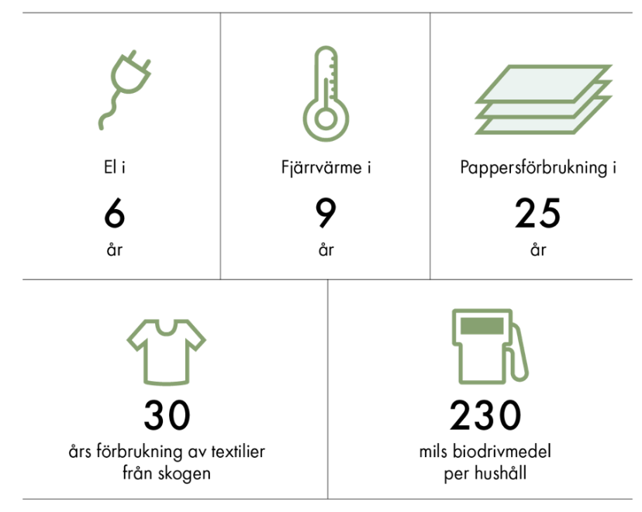
För de ca 128 personer som bor i huset räcker spillet till:

Slide 19
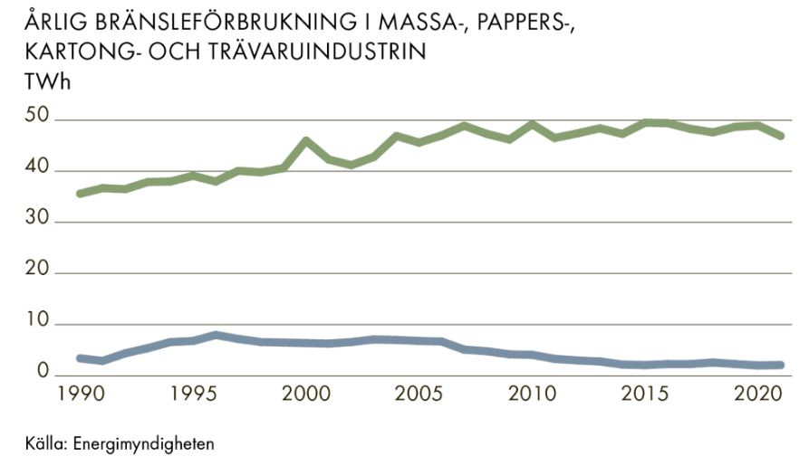
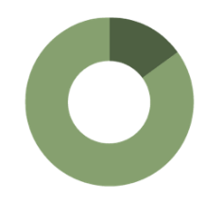
Energi
Skogsindustrin är en energiintensiv bransch, både el och värme förbrukas i hög omfattning. Samtidigt är skogsindustrin Sveriges största tillverkare av bioenergi.
Bränsleförbrukning i skogsindustrin
21 TWh el per år förbrukar skogsindustrin – det är 15 % av Sveriges totala elanvändning.

Slide 20
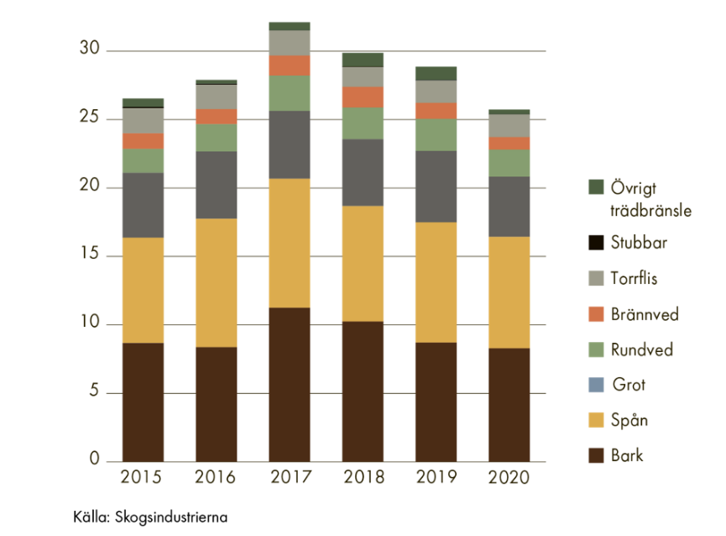
Energi
Skogsindustrin är en energiintensiv bransch, både el och värme förbrukas i hög omfattning. Samtidigt är skogsindustrin Sveriges största tillverkare av bioenergi.
Bioenergi från skogen
Bark, spån och så kallad grot – grenar och toppar – utgör en majoritet av råvaran till bioenergi.

Slide 21
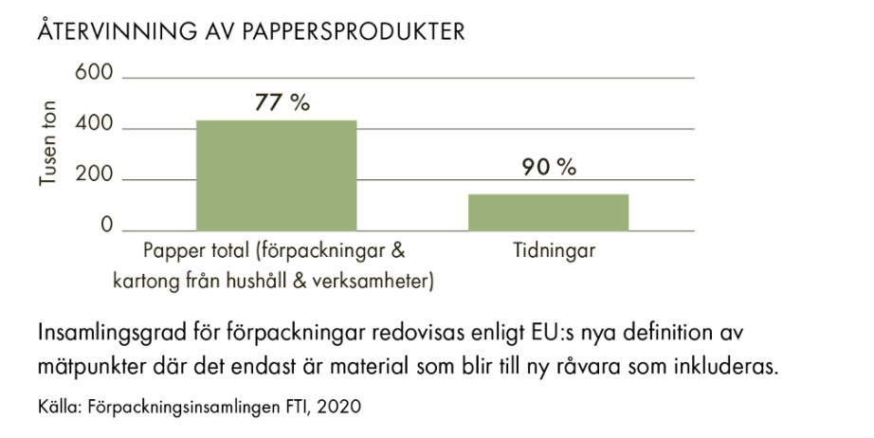
Återvinning av pappersprodukter
Insamling och återvinning av pappersprodukter inom skogsindustrin är hög. Branschen har ett väl fungerande cirkulärt flöde.

Slide 22
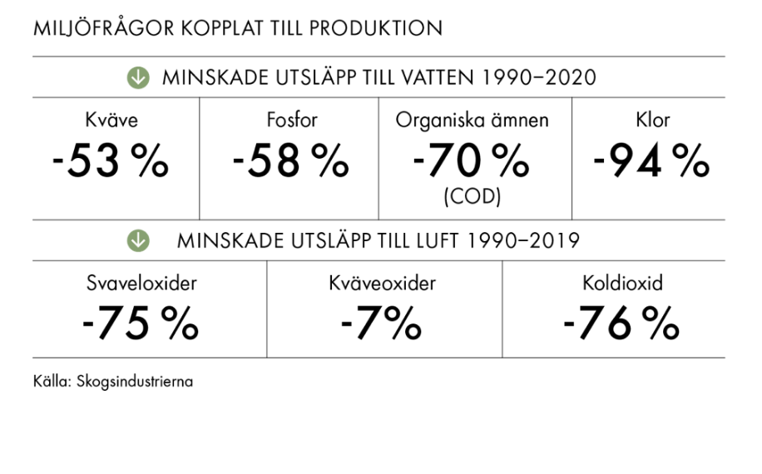
Miljöarbete
Skogsindustrin har bedrivit ett systematiskt miljöarbete sedan 70-talet. Det präglas av en helhetssyn på råvaror, energi, avfall och transporter.

Slide 23
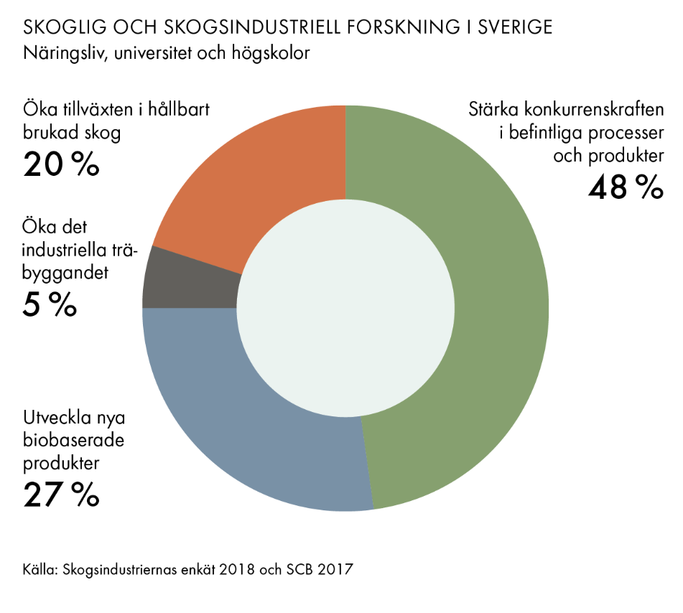
Forskning och innovation
Varje år satsas omkring 4 miljarder kronor i svensk forskning med koppling till skog och skogsindustri.

Slide 24
Transporter
Skogsnäringen köper transporter för minst 25 miljarder kronor varje år och är därmed en av Sveriges största transportköpare. För inrikes transporter är lastbil det viktigaste trafikslaget. För export dominerar fartyg.

Slide 25
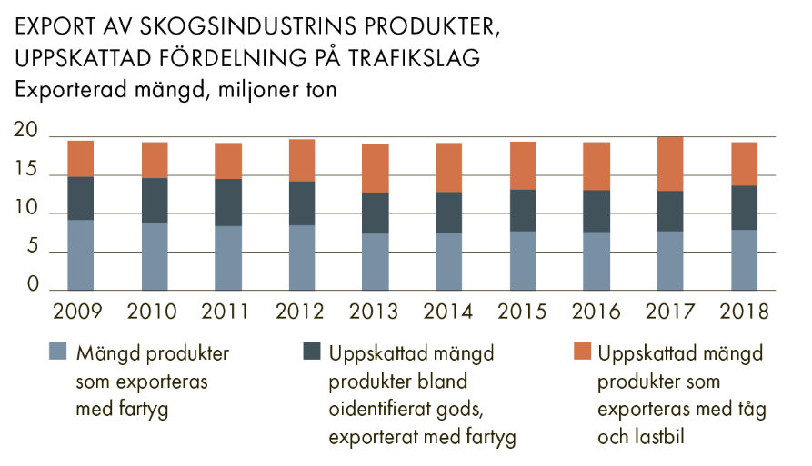
Transporter
Källa: Trafikanalys, 2018

Slide 26
Vill du veta mer?
Skogsbruk och råvaruförsörjning Linda Eriksson Tel 070-670 72 09
Transporter och infrastruktur Karolina Boholm Tel 070-202 98 69
Miljö med fokus på tillverkning Helena Sjögren Tel 072-585 72 35
El- och energifrågor Johan Bruce Tel 070-658 14 40
Produkter och produktsäkerhet Kai-Yee Thim Tel 072-243 04 59
Träbyggande Susanne Rudenstam Tel 070-214 37 72
Näringspolitik och fossilfrihet Magnus Berg Tel 070-582 94 83
Forskning och innovation Torgny Persson Tel 073-087 63 73
Bransch- och marknadsanalys Katrin Heinsoo Tel 08-762 72 42
Bransch- och samhällsekonomisk analys Kerstin Hallsten Tel 070-267 70 25
Marknadsanalytiker trävaror Christian Nielsen Tel 072-209 84 30
Skogsindustrin, övergripande frågor Viveka Beckeman Tel 08-762 79 00
Skogsindustriernas Brysselkontor Anna Holmberg Tel 072-722 72 44
Bioenergifrågor Mårten O Larsson Tel 072-208 02 50
Epostadresser:
fornamn.efternamn@skogsindustrierna.se
Siffrorna som redovisas i denna presentation är från 2020, om inte annat anges.

